Slide 1

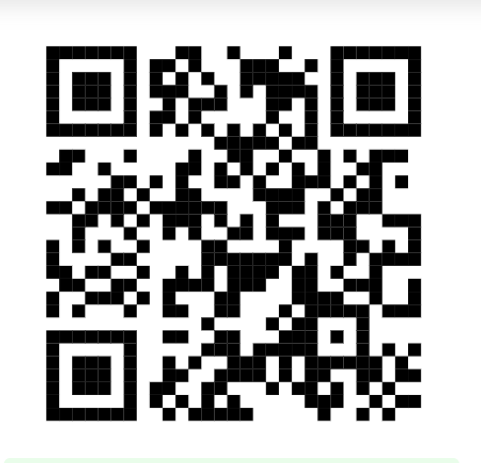


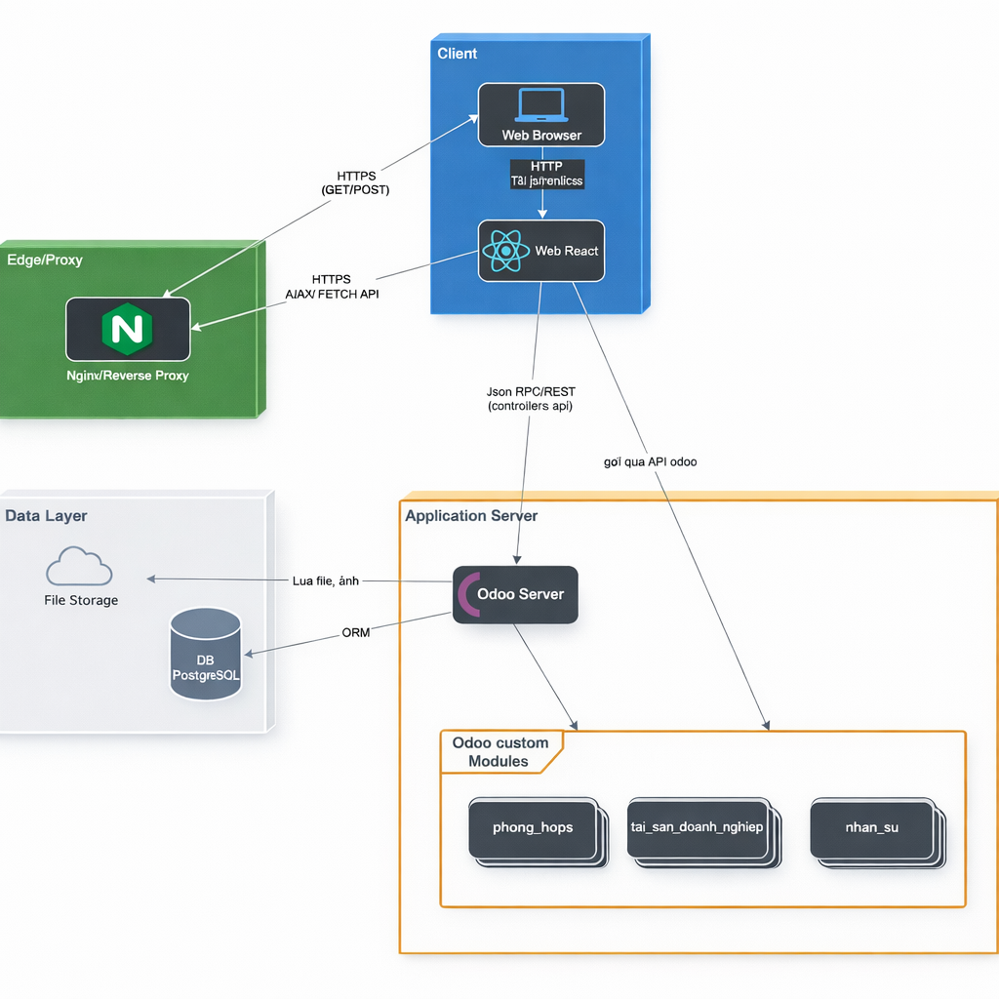
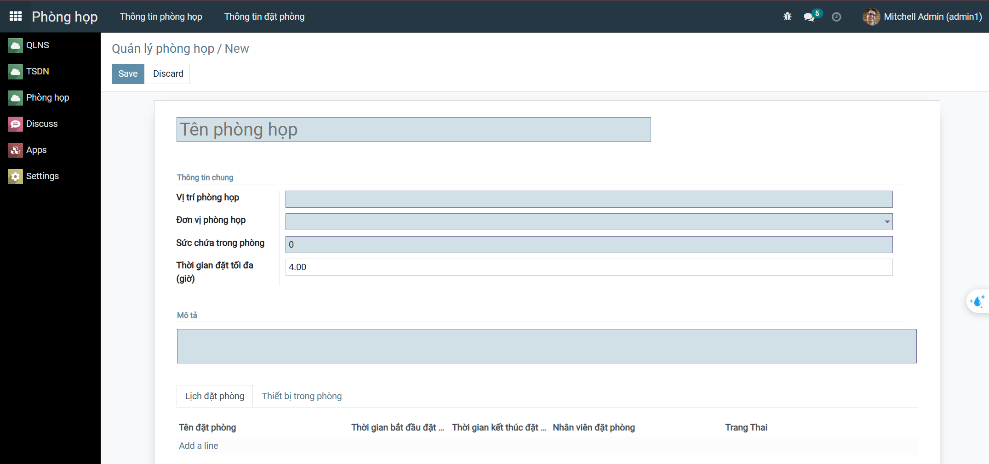
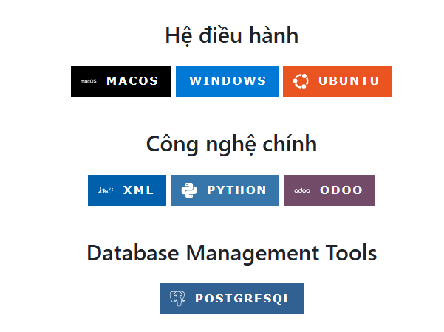
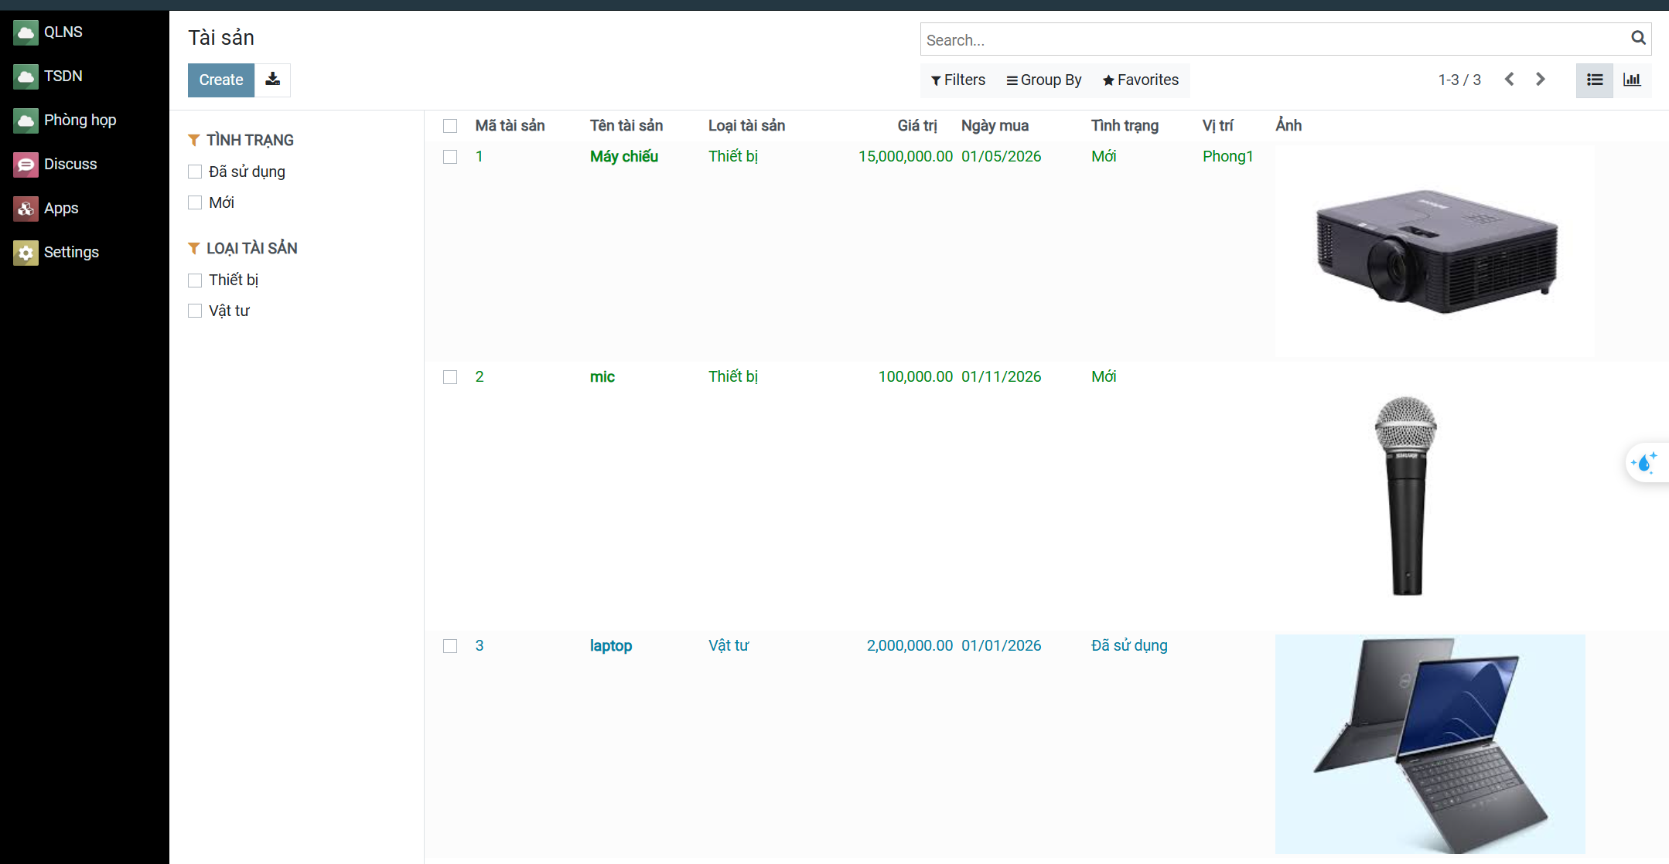

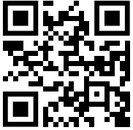
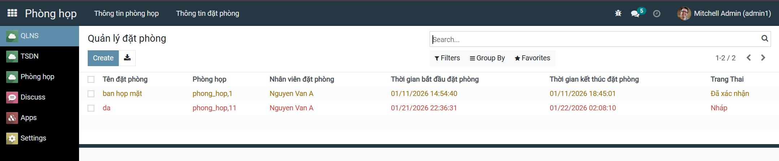
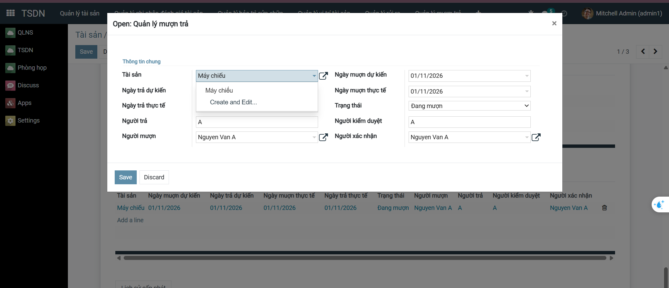
TRƯỜNG ĐẠI HỌC ĐẠI NAM
KHOA CÔNG NGHỆ THÔNG TIN
ERP: HỆ THỐNG QUẢN LÝ TÀI SẢN VÀ PHÒNG HỌP
Bùi Thị Ngọc Xương, Bùi Duy Khánh, Phạm Văn Đạt
Github
Giới thiệu
Hệ thống được xây dựng để quản lý tài sản và phòng họp của một tổ chức. Các chức năng của hệ thống bao gồm: Quản lý phòng Tạo phòng họp Quản lý đặt phòng Tạo đặt phòng
Kiến trúc hệ thống
Quản lý tài sản
Tạo tài sản
Quản lý mượn trả
Lịch sử cấp phát
Giao diện ứng dụng
Công nghệ sử dụng
Platform
Github Platform
Github FIT-DNU
Hướng phát triển
Phát triển thêm các chức năng: Chức năng gia hạn thời gian sử dụng phòng trực tiếp trên ứng dụng Chức năng ghi nhận ý kiến người dùng để cải tiến dịch vụ Chức năng cảnh báo tự động khi tài sản đến hạn bảo trì hoặc cần thay thế phụ tùng
©AIoTLab, Faculty of Information Technology, DaiNam University

